Slide 2
Chapter 01. 리눅스 입문과 설치하기

Slide 3
00. 개요
01. 리눅스의 기초
02. 리눅스 실습 환경 구축
03. 리눅스 윈도 사용
04. 리눅스 명령 사용

Slide 4
리눅스의 탄생과 발전 과정을 설명할 수 있다.
GNU 프로젝트가 무엇인지 설명할 수 있다.
리눅스 배포판이 무엇인지 설명할 수 있다.
가상 머신이 무엇인지 설명하고 설치할 수 있다.
가상 머신에 리눅스를 설치할 수 있다.
리눅스 윈도 환경의 메뉴 구조를 이해하고 필요한 응용 프로그램을 실행할 수 있다.
리눅스에서 터미널 창을 열고 명령을 사용할 수 있다.

Slide 5
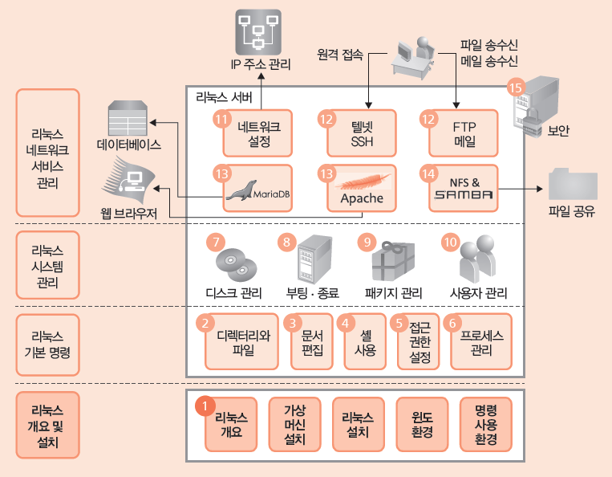
리눅스 실습 스터디 맵

Slide 6
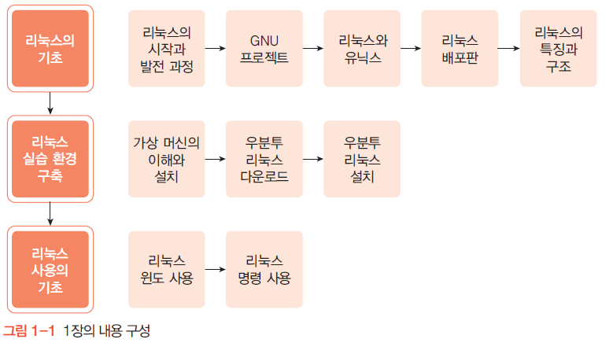
00 개요

Slide 7
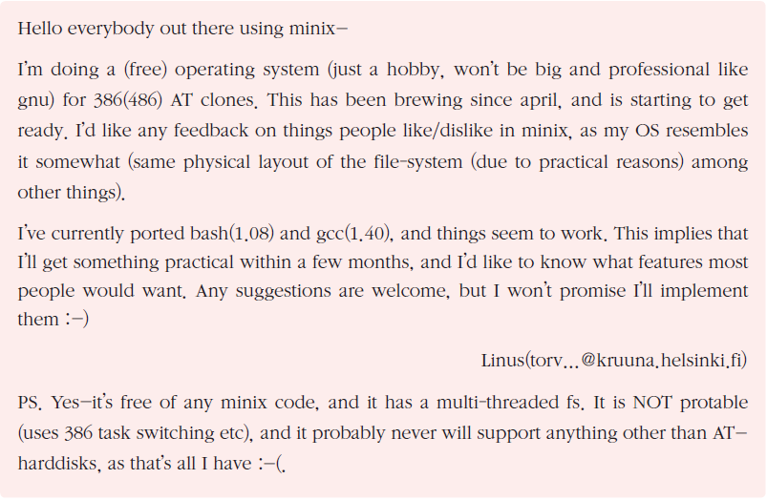
01 리눅스의 기초
리눅스의 시작
핀란드 헬싱키대학교의 학생이었던 리누스 베네딕트 토르발스(Linus Benedict Torvals)가 처음 개발
미닉스(MINIX)라는 교육용 운영체제를 참조하여 개발
리눅스 개발 소식을 comp.os.minix 뉴스 그룹에 포스팅: 1991년 8월 26일 -> 리눅스 탄생일

Slide 8
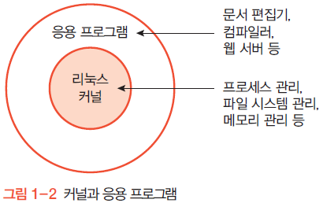
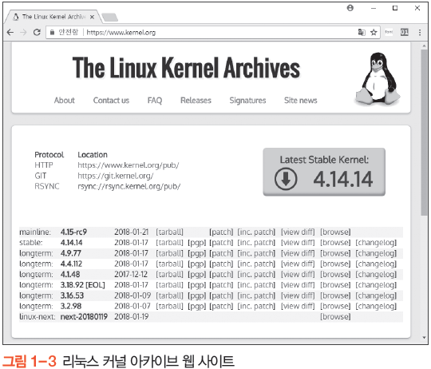
01 리눅스의 기초
리눅스의 발전과정
최초 공개된 리눅스 커널: 버전 0.01
현재(2018년 1월 20일): 안정버전 4.14.14, 개발 버전 4.15
GNU 프로젝트: 리눅스 커널에 응용 프로그램 제공 -> GNU/리눅스
리눅스재단: 2007년 설립
리누스 토르발스 지원
AT&T, 시스코, 후지쯔, 화웨이, IBM, 인텔 등
2005년 이래 7,800명이 넘는
개인 개발자와 800여 개의 기업이
커널 개발에 공헌

Slide 9
01 리눅스의 기초
GNU 프로젝트
리처드 스톨먼이 시작
1985년 <GNU 선언문> 발표 및 ‘자유소프트웨어재단(Free Software Foundation, FSF)’을 설립
<GNU 선언문>은 http://www.gnu.org/gnu/manifesto.html에서 확인
GNU는 유닉스와 호환되는 자유 소프트웨어를 개발하는 프로젝트
‘GNU is Not Unix (GNU는 유닉스가 아니다)’의 약자로 ‘그누’라고 읽음.
GNU는 다음과 같은 네 가지 자유를 보장(www.gnu.org).
프로그램을 어떠한 목적으로도 실행할 수 있는 자유.
프로그램이 어떻게 동작하는지 학습하고, 자신의 필요에 맞게 개작할 수 있는 자유. 이를 위해서는 소스 코드에 대한 접근이 전제되어야 한다.
이웃을 도울 수 있도록 복제물을 재배포할 수 있는 자유.
프로그램을 개선할 수 있는 자유와 개선된 이점을 공동체 전체가 누릴 수 있도록 발표할 자유. 이를 위해서도 역시 소스 코드에 대한 접근이 전제되어야 한다.
1989년에 GPL(GNU General Public License) 제정: 자유 소프트웨어 라이선스
버전 1(GPLv1), 버전 2(GPLv2), 버전 3(GPLv3)
컴퓨터 프로그램의 자유로운 사용, 무료 배포, 소스코드 변경 허용 등
www.gnu.org/licenses/licenses.html 참조

Slide 10
01 리눅스의 기초
리눅스와 유닉스
리눅스는 유닉스 계열의 운영체제
리눅스 = 리누스 + 유닉스
유닉스
1969년 AT&T의 벨연구소에서 어셈블리어로 처음 개발
1971년에 C언어로 재개발 -> 최초의 고급 프로그래밍 언어로 작성한 운영체제로 이식성 높음
AT&T의 상용 유닉스와 오픈 소스 버전인 BSD로 나뉘어 발전
BSD는 AT&T의 라이선스가 필요 없는 FreeBSD로 발전

Slide 11
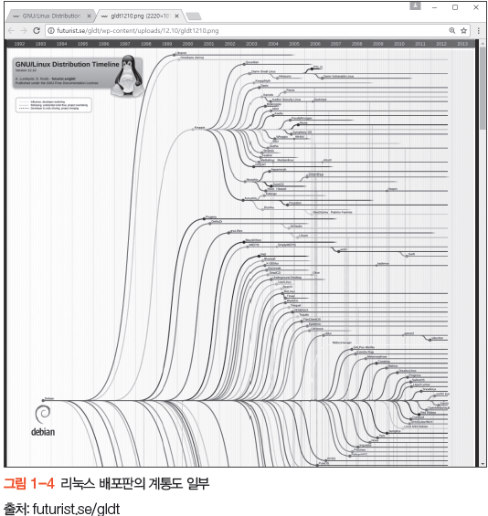
01 리눅스의 기초
리눅스 배포판
리눅스 커널 + 응용 프로그램으로 구성
레드햇 계열, 데비안 계열, 슬랙웨어 계열
주요 리눅스 배포판 계통도

Slide 12
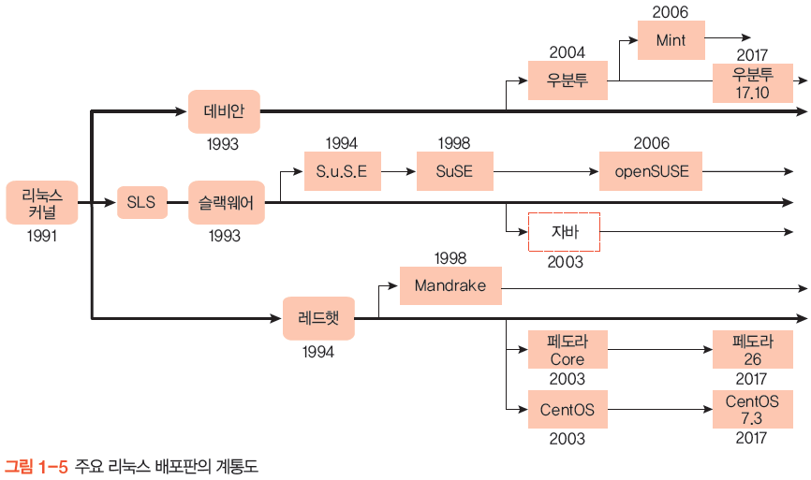
01 리눅스 기초

Slide 13
01 리눅스 기초
우분투 리눅스
데비안 계열의 리눅스의 최신 버전인 17.10
데비안 기반의 리눅스 중 가장 성공한 데스크톱 배포판으로 많은 사랑을 얻음
우분투는 데비안 GNU/리눅스에 바탕
그놈(GNOME)을 기본 데스크톱 환경으로 사용
우분투 개발의 지휘자로 알려진 마크 셔틀워스(Mark Shuttleworth)가 세운 영국 캐노니컬의 지원
우분투의 기본 철학: 전 세계의 누구나 어렵지 않게 리눅스를 사용하자는 것
버전 11.04부터 유니티를 기본 데스크톱으로 사용했으나 17.10 버전부터 그놈으로 바꿈
기본 시스템 도구 외에도 리브르오피스LibreOffice, 파이어폭스 웹 브라우저, 에볼루션(메일/일정 편집기), 엠퍼시(메신저) 등 다양한 응용 소프트웨어도 함께 제공

Slide 14
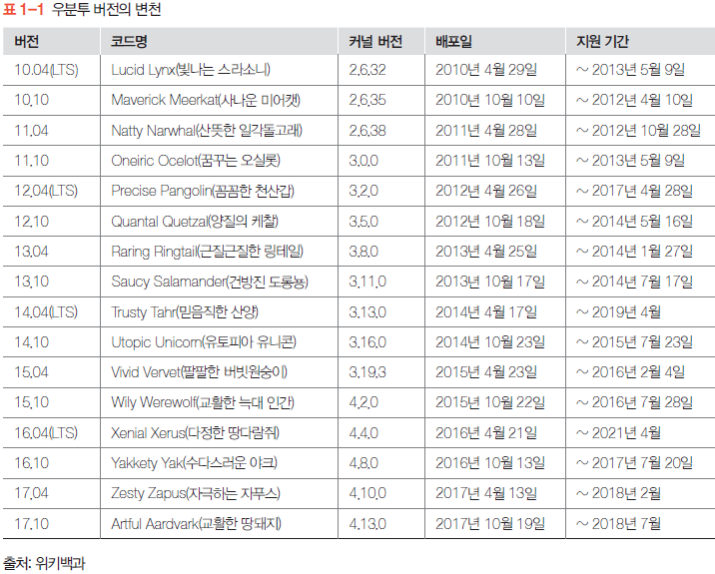
01 리눅스 기초
우분투의 버전 관리
배포판이 나온 연도와 월로 구성 : 17.10 -> 2017년 10월 배포
처음 3개 버전을 제외하고 6.06부터는 알파벳 순서로 만든 형용사와 명사로 조합된 코드명 부여

Slide 15
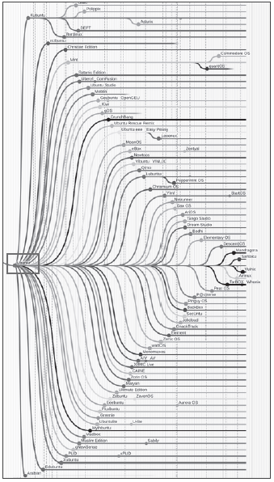
01 리눅스 기초
우분투를 바탕으로 한 배포판
Ubuntu

Slide 16
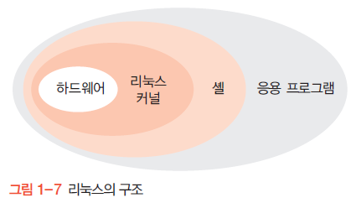
01 리눅스 기초
리눅스의 특징
리눅스는 공개 소프트웨어이며 무료로 사용할 수 있다.
유닉스와의 완벽한 호환성을 유지한다.
서버용 운영체제로 많이 사용된다.
편리한 GUI 환경을 제공한다.
리눅스의 구조
커널: 리눅스의 핵심
프로세스/메모리/파일 시스템/장치 관리
컴퓨터의 모든 자원 초기화 및 제어 기능
셸: 사용자 인터페이스
명령 해석
프로그래밍 기능
리눅스 기본 셸: 배시 셸(리눅스 셸)
응용 프로그램
각종 프로그래밍 개발 도구
문서 편집 도구
네트워크 관련 도구 등

Slide 17
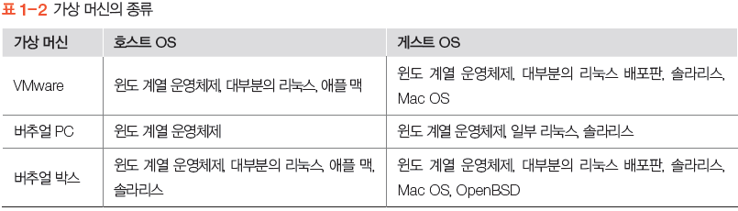
02 리눅스 실습 환경 구축
가상머신
PC에 설치되어 있는 운영체제(호스트 OS)에 가상의 머신(시스템)을 생성한 후 여기에 다른 운영체제(게스트 OS)를 설치할 수 있도록 해주는 응용 프로그램
VMWare 제품군: 가장 널리 사용 중
VMware Workstation : 유료 제품으로 30일간 평가판을 무료로 사용할 수 있다.
VMware Player : 무료 제품으로 시리얼 번호도 필요 없이 바로 설치하여 사용할 수 있다. 상용 제품인 VMware Workstation의 기능을 대부분 제공하므로 매우 유용하다.

Slide 18
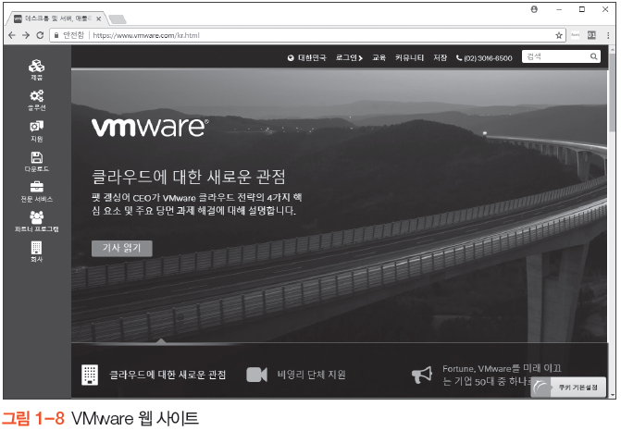
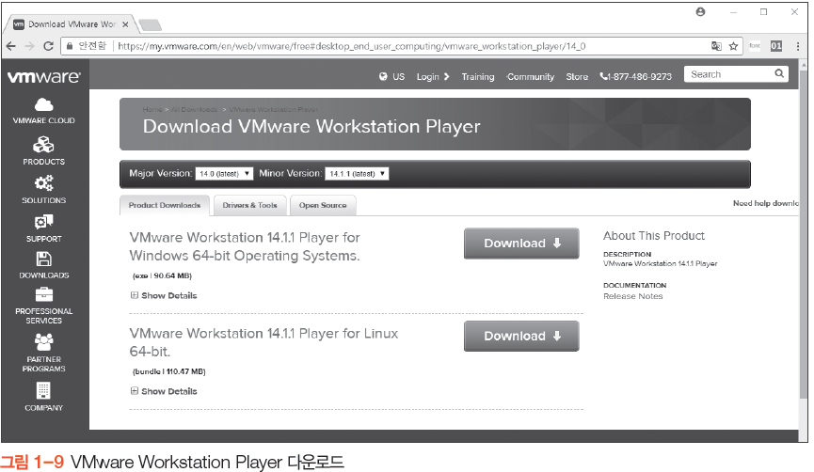
02 리눅스 실습 환경 구축
가상 머신 설치하기
VMWare Player 내려받기: www.VMware.com/kr

Slide 19
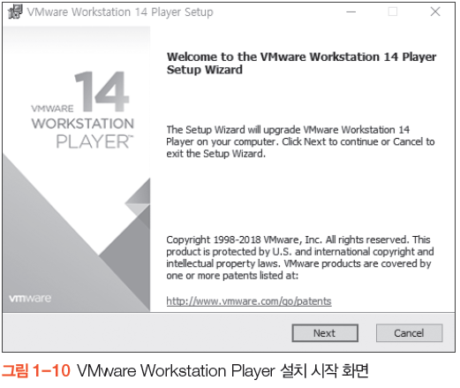
02 리눅스 실습 환경 구축
VMware Workstation Player 설치하고 실행하기(1/4)
일반 윈도 프로그램 설치와 동일
VMware Workstation Player 실행 화면

Slide 20
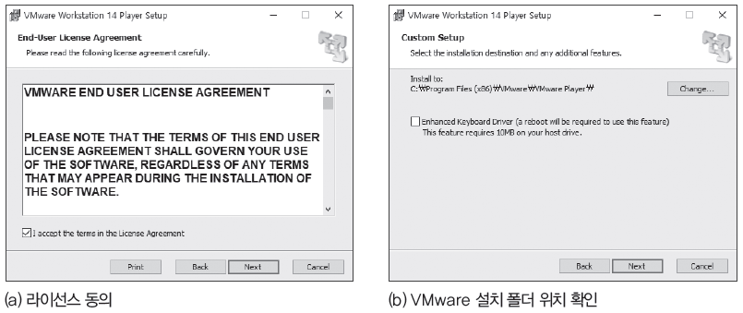
02 리눅스 실습 환경 구축
VMware Workstation Player 설치하고 실행하기(2/4)

Slide 21
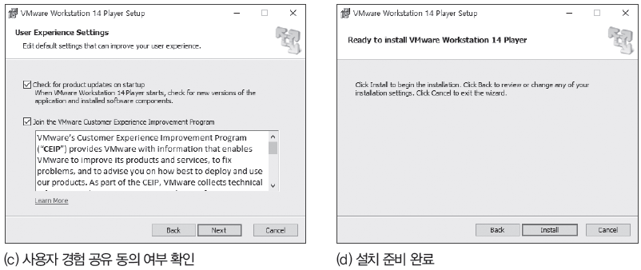
02 리눅스 실습 환경 구축
VMware Workstation Player 설치하고 실행하기(3/4)

Slide 22
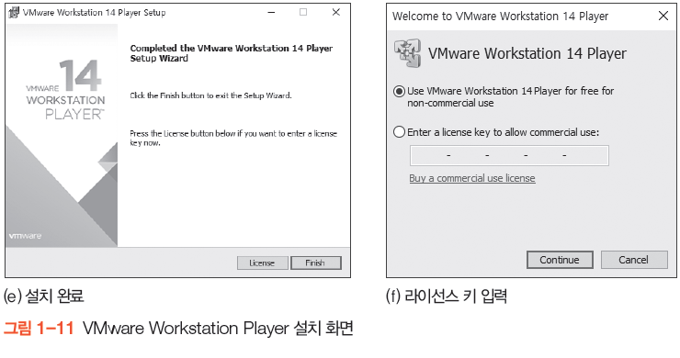
02 리눅스 실습 환경 구축
VMware Workstation Player 설치하고 실행하기(4/4)

Slide 23
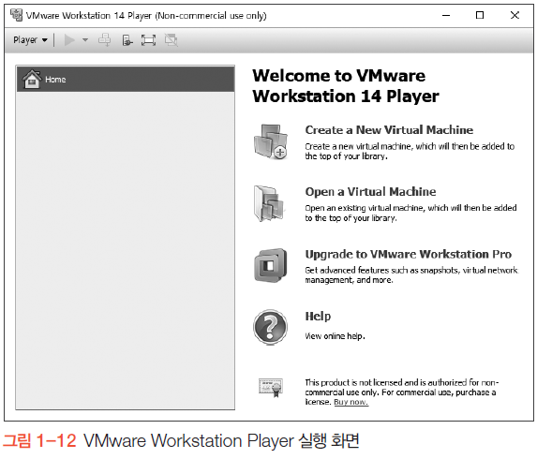
02 리눅스 실습 환경 구축
VMware Workstation Player 실행 화면

Slide 24
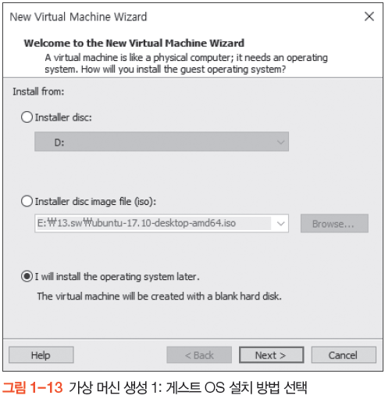
02 리눅스 실습 환경 구축
가상 머신 생성하기
게스트OS 설치 방법 선택하기
PC에 장착된 CD/DVD 드라이브 이용
설치 디스크 이미지 파일(iso파일) 이용
운영체제 설치는 나중에 하고 일단 빈 디스크만 생성
여기서는 빈 디스크만 생성하고 운영체제는 나중에 설치를 선택

Slide 25
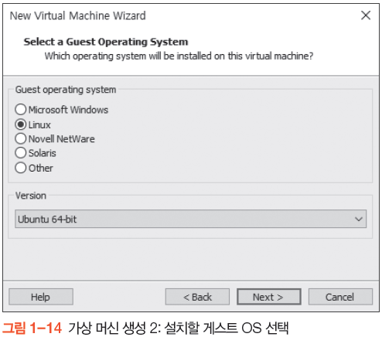
02 리눅스 실습 환경 구축
가상 머신 생성하기
설치할 게스트 OS 선택하기
Linux -> Ubuntu 64-bit

Slide 26
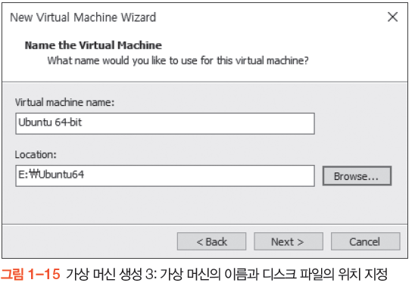
02 리눅스 실습 환경 구축
가상 머신 생성하기
가상 머신의 이름과 디스크 파일의 위치 지정하기
가상 머신의 하드 디스크는 파일로 생성: 저장할 폴더 준비
가상 머신의 이름: Ubuntu 64-bit

Slide 27
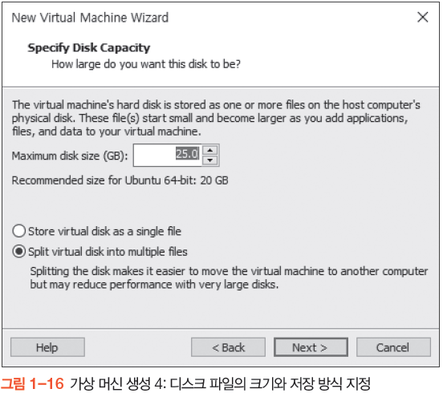
02 리눅스 실습 환경 구축
가상 머신 생성하기
디스크 파일의 크기와 저장 방식 지정하기
디스크 파일의 용량 지정: 25GB
디스크 파일의 분리 여부: 기본값인 여러 개의 파일로 저장

Slide 28
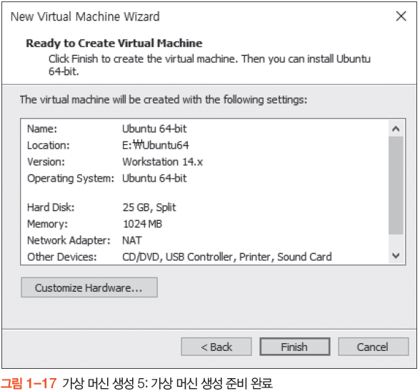
02 리눅스 실습 환경 구축
가상 머신 생성하기
가상 머신 생성 준비 완료
가상 머신 설정값 요약 내용 확인
[Finish]를 선택하여 가상 머신 생성 또는 [Customize Hardware…]를 선택하여 설정 변경

Slide 29
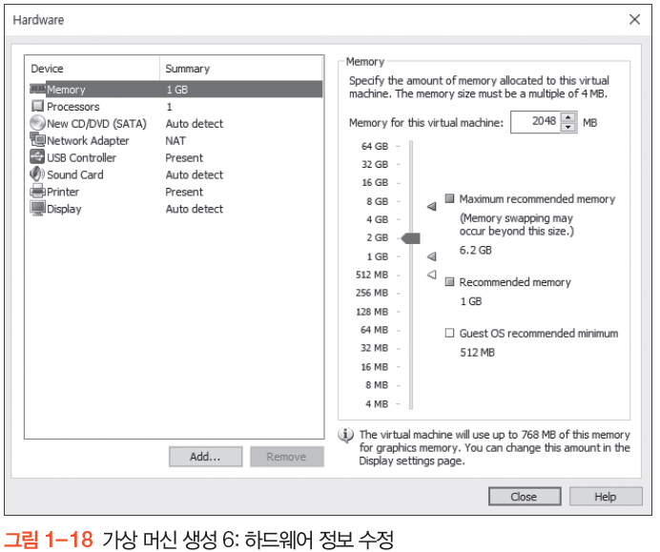
02 리눅스 실습 환경 구축
가상 머신 생성하기
하드웨어 정보 수정하기
[Customize Hardware...]를 클릭하고 하드웨어 정보 수정
디스플레이, 네트워크 설정, CD/DVD 드라이브 연결, 하드디스크 추가 등 일반 PC에서 할 수 있는 하드웨어 작업을 모두 가상으로 설정 가능
여기서는 메모리만 2048MB로 수정

Slide 30
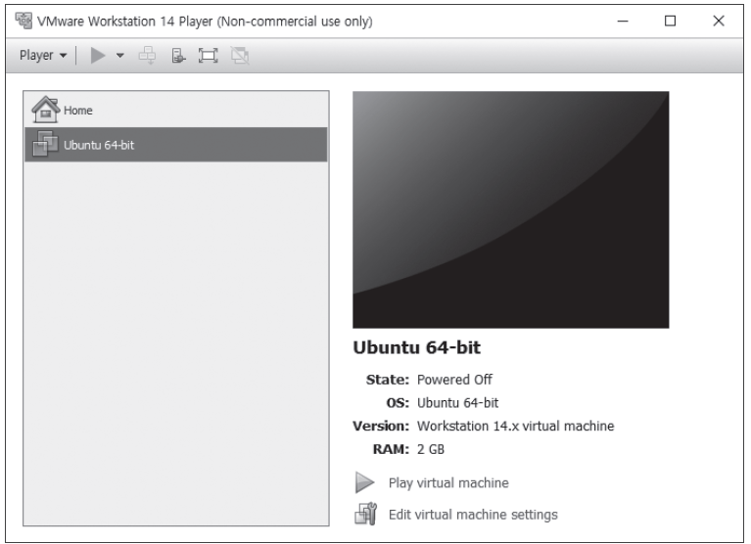

02 리눅스 실습 환경 구축
가상 머신 생성하기
가상 머신 생성 완료

Slide 31
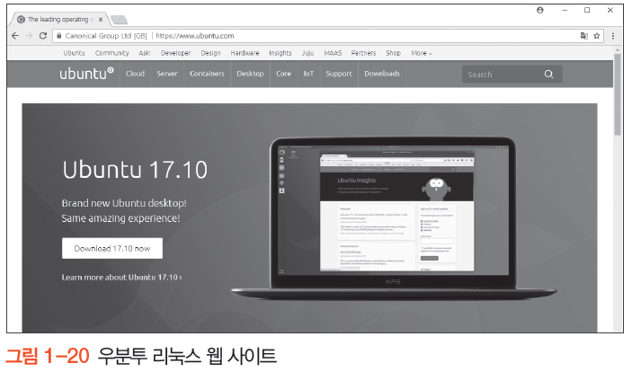
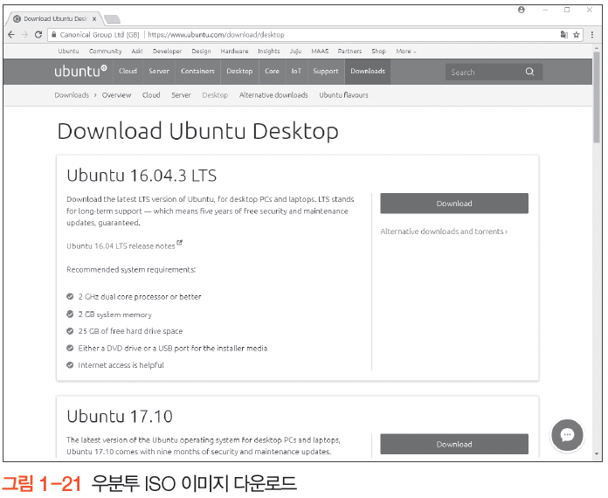
02 리눅스 실습 환경 구축
우분투 다운로드
리눅스 이미지 파일(ISO 파일) 다운로드
우분투 사이트: http://www.ubuntu.com

Slide 32
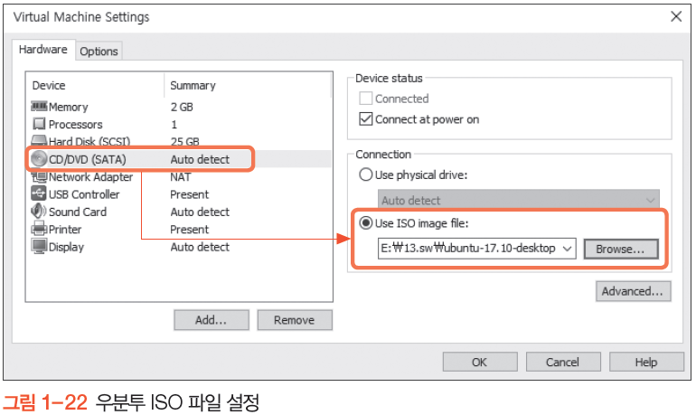
02 리눅스 실습 환경 구축
우분투 설치하기
우분투 디스크 이미지 설정하기
[Edit virtual machine settings]를 선택하여 ISO 파일의 이미지 경로 지정 후 [OK] 클릭

Slide 33
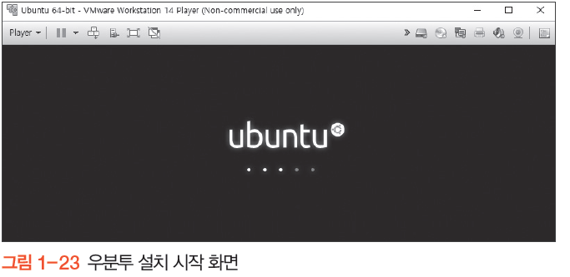
02 리눅스 실습 환경 구축
우분투 설치하기
가상머신 시작하기
[Play virtual machine] 선택하면 ISO 파일을 찾아 자동으로 설치를 시작

Slide 34
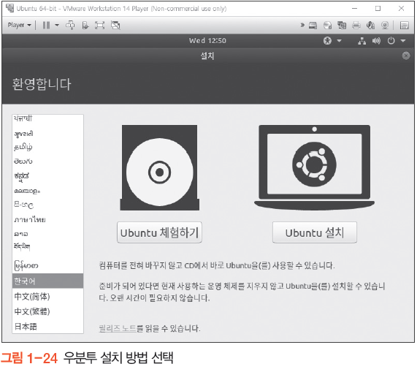
02 리눅스 실습 환경 구축
우분투 설치하기
우분투 설치 방법 선택하기
가상 머신의 부팅이 완료되면 ISO 파일을 찾아 자동으로 설치 시작
우분투 설치를 선택
VMWare Workstation Player에서 마우스를 빠져 나오게 하는 키는 alt+ctrl

Slide 35
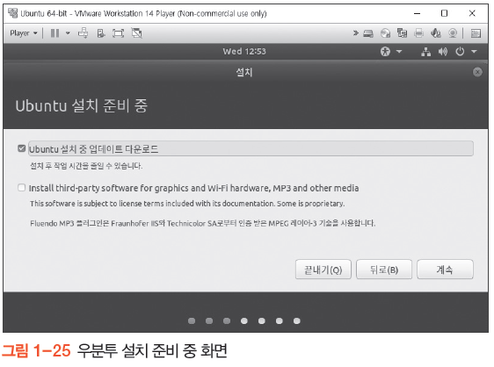
02 리눅스 실습 환경 구축
우분투 설치하기
우분투 설치 준비 중
업데이트 항목만 선택하고 서드파티 소프트웨어 설치는 선택하지 않음 (나중에 추가 설치 가능)

Slide 36
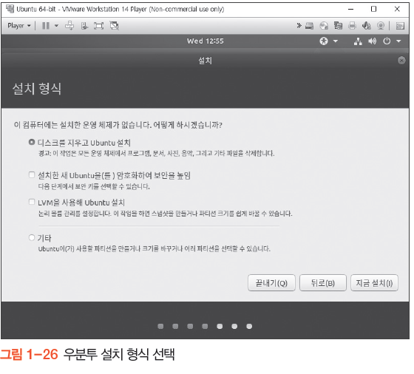
02 리눅스 실습 환경 구축
우분투 설치하기
우분투 설치 형식 선택하기
디스크를 지우고 Ubuntu 설치 : 디스크 레이아웃 자동 설정
기타 : 디스크 레이아웃 수동 설정

Slide 37
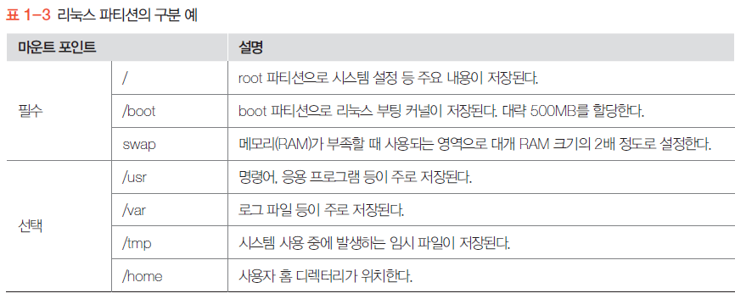
02 리눅스 실습 환경 구축
우분투 설치하기
리눅스를 설치할 때 디스크의 파티션은 기본적으로 boot 파티션(/boot), root 파티션(/), swap 파티션으로 구분
리눅스 파티션을 용도에 따라 구분한 예

Slide 38
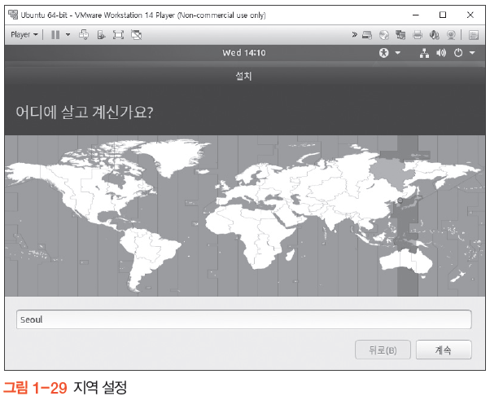
02 리눅스 실습 환경 구축
우분투 설치하기
지역 설정하기
자동으로 지역 설정

Slide 39
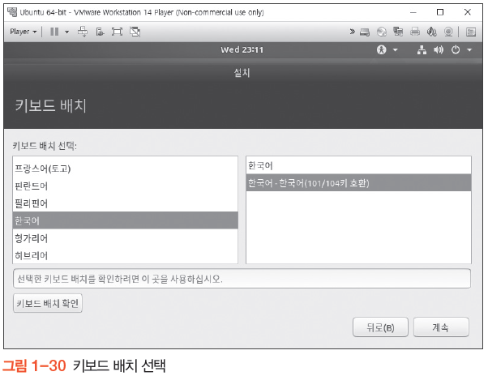
02 리눅스 실습 환경 구축
우분투 설치하기
키보드 배치 선택하기
한국어->한국어-(101/104키 호환)

Slide 40
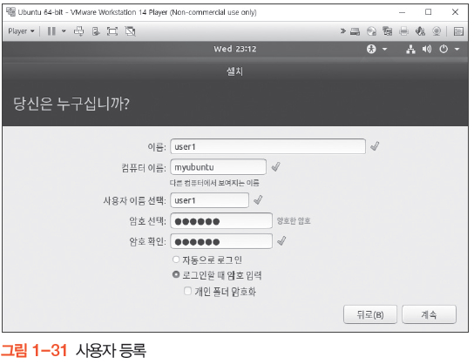
02 리눅스 실습 환경 구축
우분투 설치하기
사용자 등록하기
기본 사용자를 등록: user1
컴퓨터 이름 등록: 여기서는 ‘myubuntu’로 설정

Slide 41
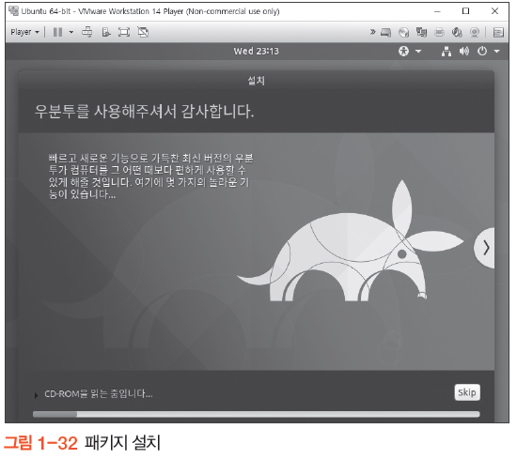
02 리눅스 실습 환경 구축
우분투 설치하기
우분투 설치하기

Slide 42
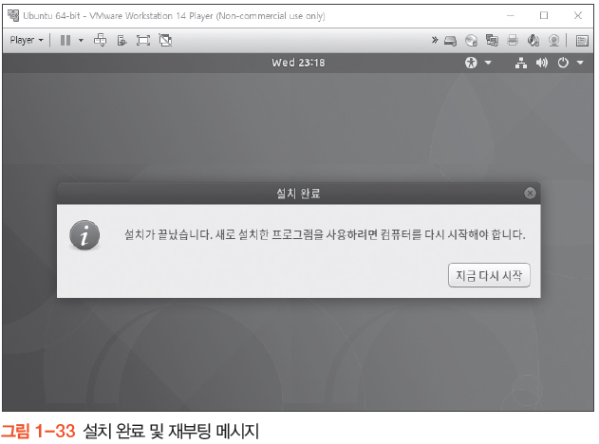
02 리눅스 실습 환경 구축
우분투 설치하기
패키지 설치 완료(1/2)
패키지가 설치되면 설치 완료 메시지가 출력
[지금 다시 시작]을 클릭하면 시스템이 재부팅

Slide 43
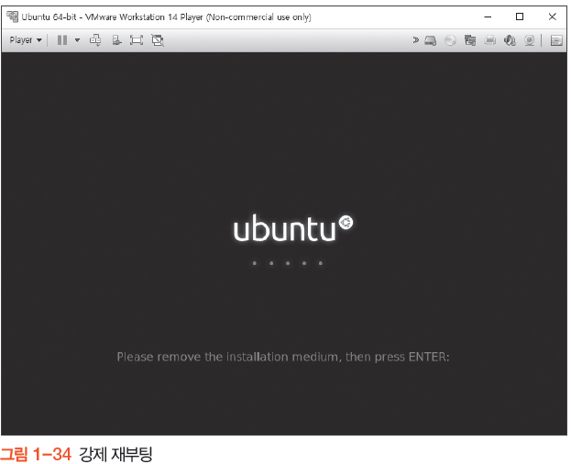
02 리눅스 실습 환경 구축
우분투 설치하기
패키지 설치 완료(2/2)
리눅스가 재부팅 중에 멈춘다면 상단 ‘Player’ 메뉴 옆의 아이콘을 클릭하고 ‘Restart Guest’를 선택하여 강제 재부팅

Slide 44
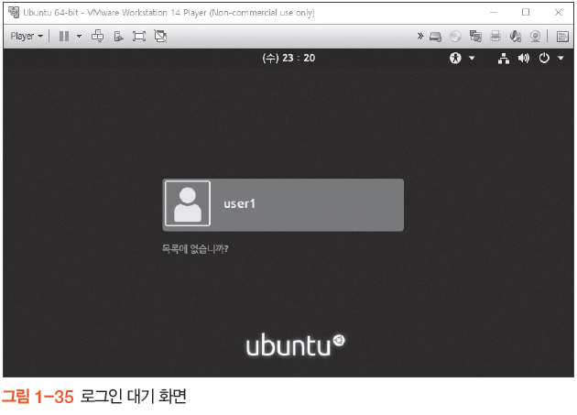
02 리눅스 실습 환경 구축
우분투 설치하기
재부팅 후 로그인 대기 화면

Slide 45
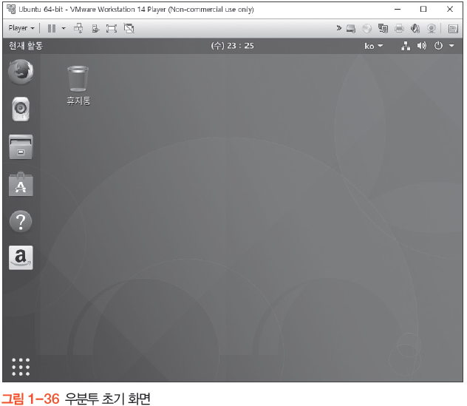
02 리눅스 실습 환경 구축
우분투 설치하기
로그인 성공 및 우분투 데스크톱 초기 화면
로그인하면 우분투 데스크톱 초기 화면 동작
우분투는 17.10부터 그놈을 기본 GUI로 사용

Slide 46
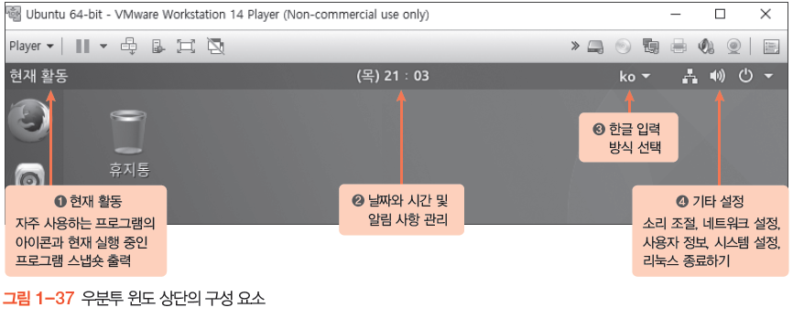
03 리눅스 윈도 사용
우분투 윈도 환경의 구성 요소

Slide 47
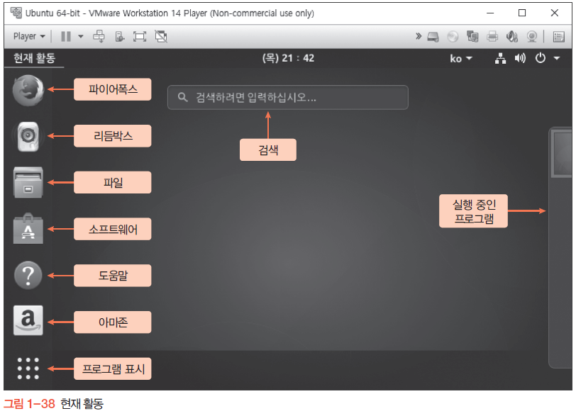
03 리눅스 윈도 사용
우분투 윈도 환경의 구성 요소
현재 창 이름
[현재 활동]을 선택하면 화면 왼쪽에 세로로 아이콘 메뉴가 나타난
자주 사용하는 프로그램의 아이콘과 전체 프로그램을 확인할 수 있는 프로그램 표시 아이콘으로 구성
실행 중인 프로그램이 있을 경우 해당 프로그램의 아이콘이 추가로 표시
[현재 활동]을 클릭했을 때의 화면

Slide 48
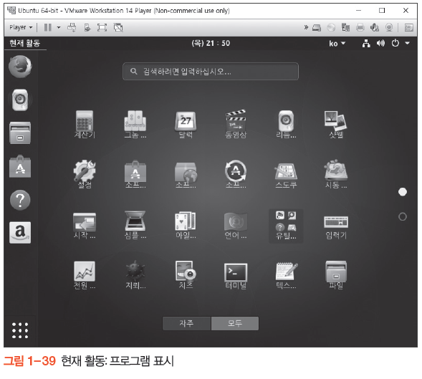
03 리눅스 윈도 사용
우분투 윈도 환경의 구성 요소
현재 창 이름
왼쪽 맨 아래의 [프로그램 표시]를 클릭
프로그램은 자주 사용하는 것만 볼 수도 있음
아이콘이 여러 개로 표시된 것은 프로그램 그룹고 모두 볼 수도 있다

Slide 49
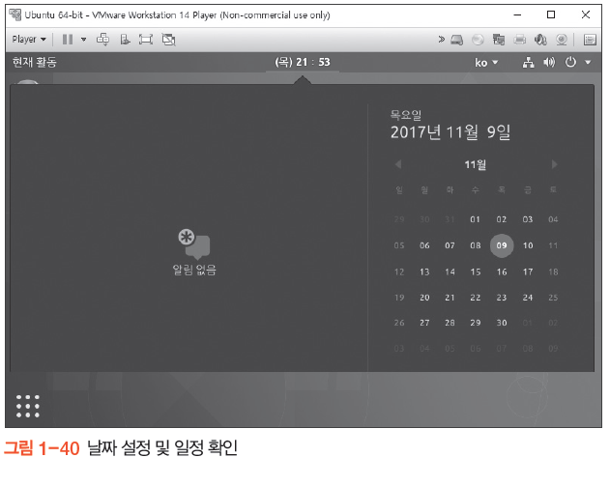
03 리눅스 윈도 사용
우분투 윈도 환경의 구성 요소
날짜와 시간 및 알림 사항 관리
바탕화면의 상단 가운데에 있는 시간을 클릭하면 날짜와 시간을 설정하고 알림 사항을 확인 가능

Slide 50
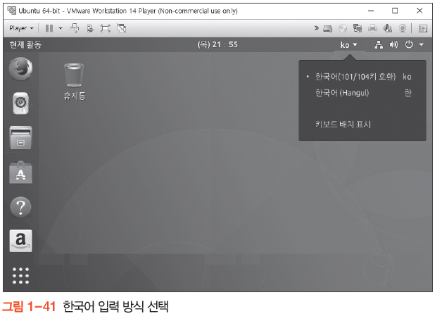
03 리눅스 윈도 사용
우분투 윈도 환경의 구성 요소
한국어 입력 방식 선택
바탕화면의 오른쪽에 있는 ko를 선택하면 한국어 입력 방식 선택 가능

Slide 51
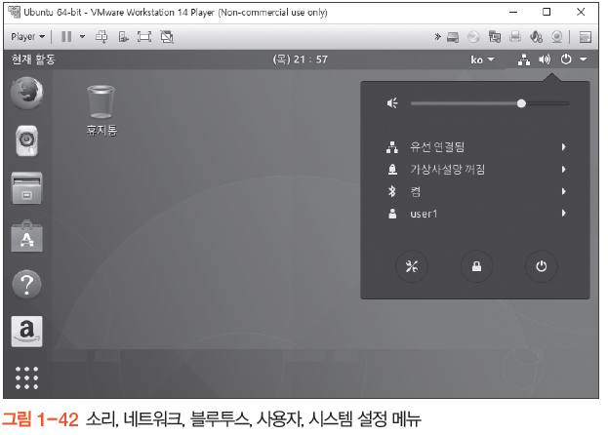
03 리눅스 윈도 사용
우분투 윈도 환경의 구성 요소
기타 설정
바탕화면의 상단 오른쪽에 있는 아이콘을 클릭
소리 설정, 네트워크 설정, 블루투스 설정, 사용자 설정, 시스템 설정, 시스템 종료 등의 메뉴

Slide 52
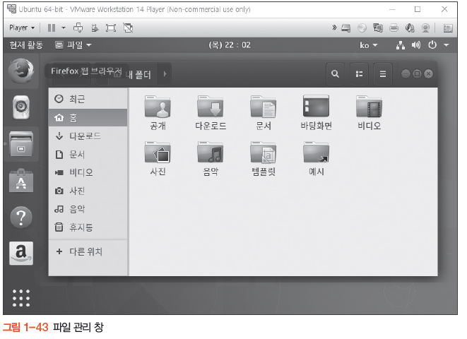
03 리눅스 윈도 사용
우분투 윈도 사용하기
파일
파일을 관리하는 응용 프로그램
[현재 활동]을 선택하면 기본적으로 표시되는 목록에 포함

Slide 53
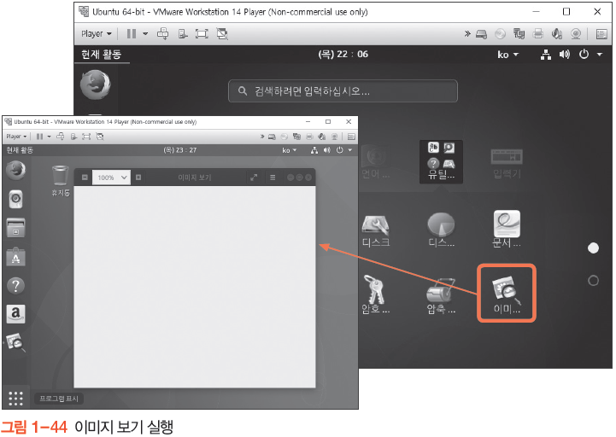
03 리눅스 윈도 사용
우분투 윈도 사용하기
이미지 보기
[현재 활동]-[프로그램 표시]-[유틸리티]-[이미지 보기]를 선택하면 실행

Slide 54
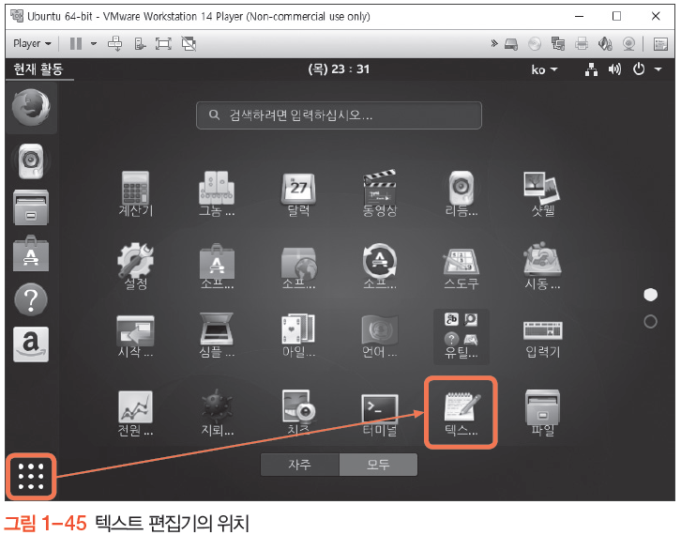
03 리눅스 윈도 사용
[현재 활동]-[프로그램 표시]-[텍스트 편집기]를 선택

Slide 55

03 리눅스 윈도 사용
텍스트 편집기를 동작

Slide 56

03 리눅스 윈도 사용
[열기]-[기타 문서]-[다른 위치]-[컴퓨터]-[etc]

Slide 57

03 리눅스 윈도 사용
etc 디렉터리에서 hosts 파일을 선택하고 [열기(O)]를 클릭하여 파일 열기

Slide 58

04 리눅스 명령 사용
터미널 동작시키기
[현재 활동]-[프로그램 표시]-[터미널]을 선택하여 동작

Slide 59

04 리눅스 명령 사용
터미널 동작시키기
터미널 창에서 명령을 입력하여 작업 가능

Slide 60
04 리눅스 명령 사용
프롬프트 기호와 홈 디렉터리
프롬프트
사용자의 명령 입력을 기다리는 표시
셸에 따라 다르게 나타남: 배시 셸의 경우 $로 표시, 시스템 관리자의 경우 #으로 표시
기본 디렉터리
터미널 창의 기본 디렉터리는 사용자의 홈 디렉터리에 위치
‘user1@myubuntu:~$’ : user1은 사용자 계정, myubuntu는 호스트의 이름으로 우분투 시스템 자체를 의미
사용자의 홈 디렉터리는 사용자 계정을 등록할 때 지정
명령 행 편집 방법
프롬프트 다음에 명령을 입력하여 리눅스 사용
문자 지우기: 백스페이스키(<-)나 Delete키를 사용
단어 지우기: Ctrl+w, 단어는 공백 문자로 구분
문장 지우기: Ctrl+u

Slide 61

04 리눅스 명령 사용
명령의 구조

Slide 62



04 리눅스 명령 사용
명령 사용법
명령만 사용한 경우
명령과 옵션을 사용한 예
명령과 인자를 사용한 예

Slide 63

04 리눅스 명령 사용
명령 사용법
명령과 옵션과 인자를 사용한 예

Slide 64

04 리눅스 명령 사용
기초 명령 사용법
date 명령
현재 날짜와 시간을 출력

Slide 65

04 리눅스 명령 사용
기초 명령 사용법
clear 명령
현재 보이는 화면을 지우고 커서를 화면 좌측 상단으로 이동

Slide 66

04 리눅스 명령 사용
기초 명령 사용법
man 명령
리눅스가 제공하는 각종 명령의 사용법 보여줌
man 다음에 자세히 알고 싶은 명령 지정

Slide 67


04 리눅스 명령 사용
기초 명령 사용법
man 명령의 실행 결과

Slide 68


04 리눅스 명령 사용
기초 명령 사용법
passwd 명령
사용자 계정의 비밀번호 변경

Slide 69
04 리눅스 명령 사용
터미널 종료하기
exit 명령을 사용하여 접속 해제
Ctrl+d를 사용한 접속 해제

